Slide 1
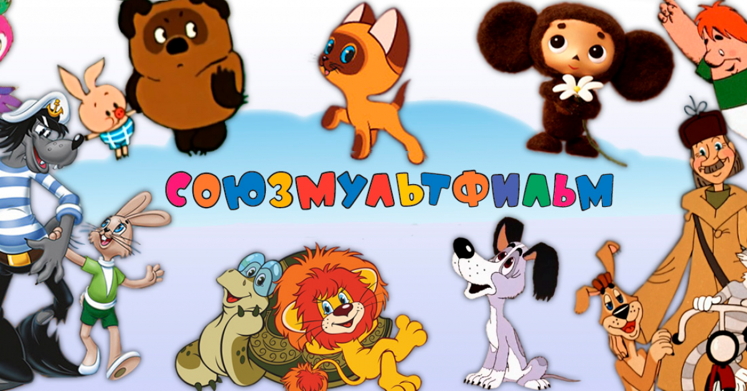
Захарова Татьяна Сергеевна
4 класс

Slide 2
Введение.
Очень многие дети любят смотреть старые советские мультфильмы. Думаю, и у каждого взрослого человека есть любимый советский мультик. В оживших рисунках есть что-то завораживающее, их смотрят и взрослые, и дети с большим удовольствием . Наши родители помнят то время, когда мультфильмов было очень мало, их смотрели по многу раз и помнили наизусть фразы, действия и песни главных героев. Я очень люблю смотреть такие мультфильмы. В них живут мои любимые герои детских книжек – хулиган Карлсон, который живет на крыше, обаятельный медвежонок Винни-Пух, умный и хозяйственный кот Матроскин. Я заметила, что советские мультфильмы бывают разные: в одних герои нарисованы, в других сделаны из пластилина, в третьих участвуют куклы. Бывают цветные мультфильмы, а бывают черно-белые. Но всех их объединяет одно: каждый раз мы видим значок «Союзмультфильм» перед началом мультфильма.
Я задумалась: а как же развивался «Союзмультфильм» во времена детства наших родителей, детства бабушек и дедушек. Так было решено изучить эту тему.

Slide 3
Цель проекта:
рассказать историю создания студии «Союзмультфильм».
Задачи проекта:
Изучить историю развития мультипликации.
Исследовать хронологический порядок существования студии.
Рассмотреть истории создания наиболее популярных мультфильмов.

Slide 4
История «Союзмультфильм»
Киностудия создана 10 июня 1936 года в качестве ответа иностранному Disney под названием «Союздетмультфильм» вследствие объединения мелких коллективов «Совкино», «Межрабпомфильма» и «Мосфильма».
20 августа 1937 года киностудию переименовали «Союзмультфильм».

Slide 5
В годы войны, по причине отсутствия материалов, тяжёлых условий работы и кадрового дефицита, производство мультфильмов значительно сократилось. Фильмов вышло мало, но они известны до сих пор: «Ёлка» (1942), «Лиса, заяц и петух» (1942), «Краденое солнце» (1944), «Сказка о царе Салтане» (1943) и «Синдбад-мореход» (1944), «Орёл и крот» (1944), «Телефон» (1944).

Slide 6
Наиболее запомнившиеся работы «Союзмультфильма» второй половины 1940-х годов: полнометражный рисованный фильм «Конёк-Горбунок» (1947) , картины «Пропавшая грамота» (1945) и «Федя Зайцев» (1948), фильм «Серая шейка» (1948) , цветная версия довоенного фильма «Квартет» (1947) , «Цветик-семицветик» (1948).

Slide 7
В начале 1960-х годов резко увеличивается выпуск сатирических мультфильмов. Известные работы «Союзмультфильма» 1960-х годов — «Левша», «Дюймовочка», «Про бегемота, который боялся прививок», «Тараканище», «Чиполлино», «Вовка в Тридевятом царстве», «Кот в сапогах», «Русалочка», «Паровозик из Ромашкова», «Баранкин, будь человеком!», «Дочь Солнца» и «Рикки-Тикки-Тави»

Slide 8
В 1970—1980 годы «Союзмультфильм» считается крупнейшей анимационной студией в Европе. По состоянию на начало 1980-х годов картины «Союзмультфильма» завоёвывают в общей сложности более 150 призов и дипломов международных и отечественных фестивалей, на студии работает около 500 человек. Число фильмов, снятых в стенах студии к этому времени, превышает одну тысячу. Ярким явлением в этот период стал мультипликационный сборник «Весёлая карусель».

Slide 9
Постоянные персонажи серийных фильмов 1960—1980-х годов становятся любимцами нескольких поколений зрителей. Остановимся на самых популярных из них.

Slide 10
Винни-Пух
На студии «Союзмультфильм» под руководством Федора Хитрука было создано три мультфильма: Винни-Пух (1969), Винни-Пух идёт в гости (1971), Винни-Пух и день забот (1972).
Сценарий написал Хитрук в соавторстве с Борисом Заходером.

Slide 11
Для озвучивания сериала были привлечены известные актёры: Евгений Леонов (Винни-Пух), Ия Саввина (Пятачок).

Slide 12
Цикл мультфильмов получил большую популярность. Цитаты из него стали общим достоянием советских детей и взрослых и послужили основой для создания образа Винни-Пуха в советском юмористическом фольклоре. Всего в разговорную речь горожан вошла 21 цитата из мультфильма.

Slide 13
Малыш и Карлсон
Советский мультфильм «Малыш и Карлсон» режиссера Бориса Степанцева, снят по мотивам повести шведской писательницы Астрид Линдгрен. Вышел на телеэкраны в 1968 году, был с восторгом воспринят как маленькими, так и взрослыми телезрителями.

Slide 14
Для озвучивания главных ролей были приглашены не менее знаменитые актеры, чем в Винни-пухе. Малыша озвучивала - Клара Румянова, а Карлсона - Василий Ливанов.

Slide 15
Забавные фразы Карлсона повсеместно цитировались детьми самого разного возраста.

Slide 16
Чебурашка
По мотивам книги, режиссёром и соавтором сценария Романом Качановым создано четыре мультфильма:
1969 — «Крокодил Гена»
1971 — «Чебурашка»
1974 — «Шапокляк»
1983 — «Чебурашка идёт в школу»

Slide 17
После выхода первых серий мультфильмов Чебурашка стал очень популярен в СССР. С тех пор Чебурашка — герой многих российских анекдотов.
Чебурашка, а где твой друг, крокодил Гена?
- Он в больнице.
- А что случилось?
- Мы играли в игру, кто дальше высунется из окна.
- И что?
- Гена выиграл!

Slide 18
Известный сегодня мультяшный образ Чебурашки — милое существо с огромными ушами, большими доверчивыми глазами и мягкой коричневой шерстью — был придуман художником-мультипликатором Леонидом Шварцманом. Именно таким он впервые появился в мультфильме Романа Качанова «Крокодил Гена» (1969) и покорил сердца детей и взрослых.
Озвучивали главных героев все те же знаменитые актеры: Клара Румянова (Чебурашка), Василий Ливанов (Крокодил Гена).

Slide 19
Трое из Простоквашино
«Трое из Простоквашино» — советский рисованный мультфильм, первый из серии «Трое из Простоквашино» (продолжения — мультфильмы «Каникулы в Простоквашино», «Зима в Простоквашино»). Создан по мотивам повести Эдуарда Успенского «Дядя Фёдор, пёс и кот».

Slide 20
Дядя Федор — единственный типаж, по которому команда, работавшая над созданием мультфильма «Трое из Простоквашино», так и не пришла к единому решению. Поэтому его экранный образ сильно меняется от серии к серии. Такой непозволительный с точки зрения западной мультипликации ход в нашей стране восприняли совершенно спокойно.

Slide 21
Роли озвучивали: Мария Виноградова — дядя Фёдор Олег Табаков — кот Матроскин Лев Дуров — пёс Шарик Борис Новиков — Игорь Иванович Печкин, почтальон

Slide 22
Ну, погоди!
«Ну, погоди!»- культовый советский и российский мультсериал. История мультфильма началась в 1969 году.
В основе сюжета лежит постоянно оканчивающаяся неудачей погоня Волка за Зайцем в надежде его съесть. В итоге Заяц всегда оказывается невредим, а Волк в конце каждой серии говорит или кричит: «Ну, Заяц, погоди!»

Slide 23
В мультсериале «Ну, погоди!» потрясающая музыкальная подборка, в которой использованы популярные записи западной и советской эстрады. Но они никогда не указывались в выходных данных мультфильма. Тогда это не было принято.

Slide 24
На озвучивание Волка пригласили Анатолия Папанова, который озвучил Волка ещё в 1974 году, в мультфильме «Мешок яблок», и в 1978 году в мультфильме «Дед Мороз и серый волк».
Озвучивать Зайца пригласили Клару Румянову, которая также озвучивала зайцев в 1981 г. в мультфильме «Он попался!» и в 1983 г. в мультфильме «Попался, который кусался!».

Slide 25
К концу 1980-х годов студия переживает сразу несколько кризисов — кадровый, производственный и творческий. Расшатывается производственный механизм, ощущается дефицит мультипликаторов и работников цехов, иссякает творческая атмосфера. Резко падают объёмы производства, немало мастеров и рядовых сотрудников покидают студию. Среди лучших фильмов, снятых на студии в 1984—1990 годах: «Возвращение блудного попугая», «Серый волк энд Красная Шапочка» ,«Теремок», «Притча о мыши», «Кот и К°», «Влюбчивая ворона».

Slide 26
Сегодня у «Союзмультфильма» есть одноимённый YouTube-канал. Там загружаются не только ранее выпущенные картины, включая «Простоквашино», но и все короткометражные мультфильмы, выпущенные за последние десять лет, такие как: новые выпуски мультсборника «Весёлая карусель», кукольный мультфильм «Привередливая мышь» и другие.

Slide 27
Советские мультики за рубежом.
В советские времена Ватикан покупал советские мультфильмы, считая их очень полезными для воспитания подрастающего поколения, а сюжет мультфильма «Возвращение блудного попугая» американские детские психологи до сих пор используют для разрешения конфликтных ситуаций с подростками.
Есть, правда и обратные примеры. Например, «Ну, погоди!», любимый мультик всех советских детей, был запрещен в Финляндии. Кто-то решил, что заяц слишком жесток и волк по его вине постоянно попадает в неприятные ситуации.

Slide 28
Интересные факты о «Союзмультфильме»

Slide 29
Кто живет в знаменитой деревне Простоквашино?
Трое из Простоквашино» — любимый мультфильм многих россиян. А есть ли на самом деле такая деревня? «Простоквашино я выдумал», — сказал «АиФ» писатель Эдуард Успенский. Тем не менее деревня с таким названием существует! Находится она в Тонкинском районе Нижегородской области.
Перед въездом в деревню стоит автобусная остановка с нарисованными мультяшными персонажами и указатель «Простоквашино». Вскоре асфальт заканчивается, впереди — бездорожье и одна улица с 15 домами. Срубы деревянные, наличники на окнах — яркие, резные…

Slide 30
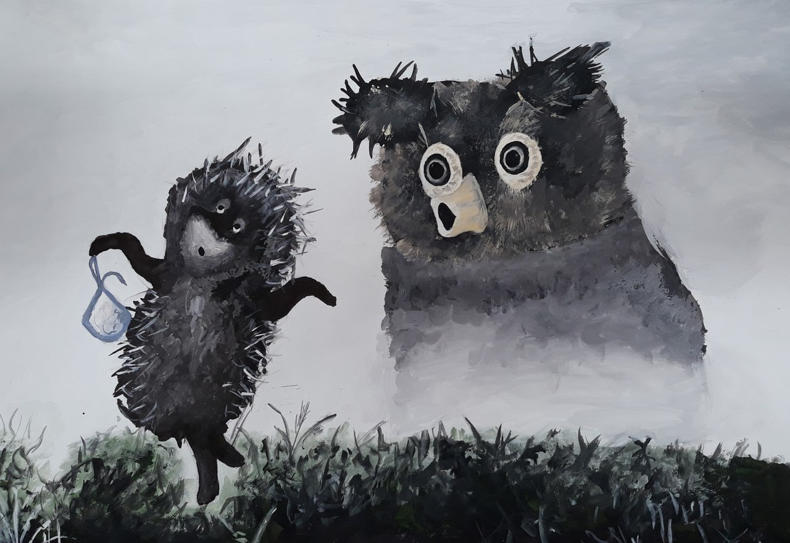
В 2003 году мультфильм «Ёжик в тумане» был признан самым лучшим мультфильмом всех времени народов по мнению 140 кинокритиков разных стран.

Slide 31
Чебурашку знают и любят дети многих стран мира. Правда, называется он в разных странах по-разному. Например, в англоязычных странах его зовут Топл, в Германии – Куллерьхен, а в Финляндии – Муксис. Но больше всего этот необычный зверёк популярен в Японии. В 2003 году японская компания «SP International» приобрела право на использование героев этого популярного мультфильма на 20 лет, то есть до 2023 года.

Slide 32
Заключение.
У старых добрых советских мультфильмов есть множество преимуществ перед западными и современными отечественными. Конечно, советские мультики возникли как подражатели диснеевских произведений, но они превзошли их и во многом потому, что представляли собою продукт иной цивилизации, иной культуры. Наш народ стремился во всём достичь совершенства и мультипликация не явилась исключением, поэтому советские карикатуристы создавали настоящие шедевры. К тому же мультфильмы — это важнейшее образовательное средство, поскольку они сопровождают становление личностей детей. В жизни «Союзмультфильма», как в жизни человека, была пора становления, пора зрелости и пора немощной старости.
Фонд «Общественное мнение» в июне 2016 года провёл опрос среди россиян о том, какие мультфильмы любят наши соотечественники. Результат был таков: «Среди мультиков и кино детства ничто не сравнится с «Ну, погоди!».Согласно итогам опроса, с большим отрывом в предпочтениях аудитории идут «Винни-Пух», «Простоквашино», «Морозко», «Крокодил Гена и Чебурашка». Как выяснилось, до сих пор большая часть населения страны предпочитает смотреть советские мультфильмы, потому что они никогда не выйдут из моды.

